Slide 1
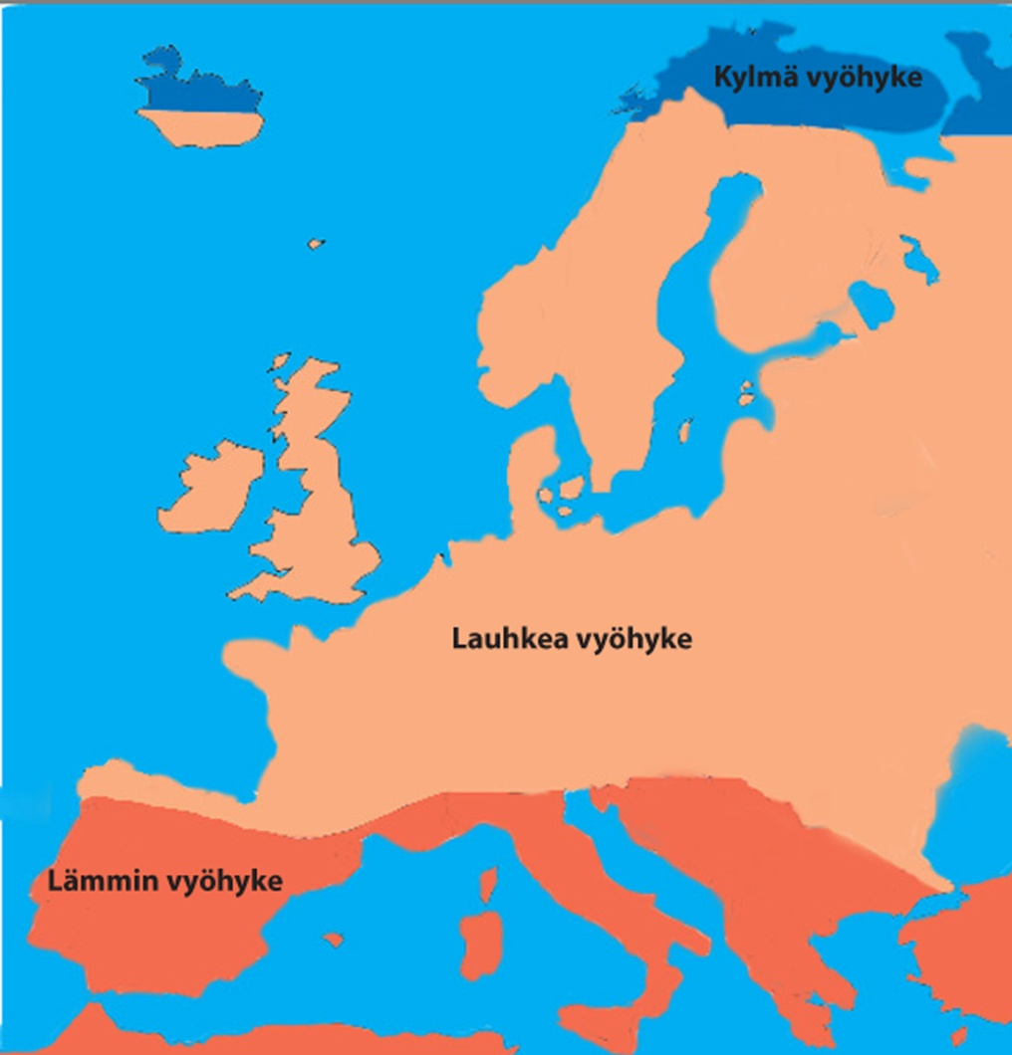

Euroopan ilmasto
Kolme lämpövyöhykettä:
Kylmä: jopa kesälläkin viileää)
Lauhkea: neljä vuodenaikaa
Lämmin:
kuuma kesä,
leuto talvi
Notes:
Maapallolla on neljä lämpövyöhykettä: kuuma, lämmin, lauhkea ja kylmä vyöhyke.

Slide 2
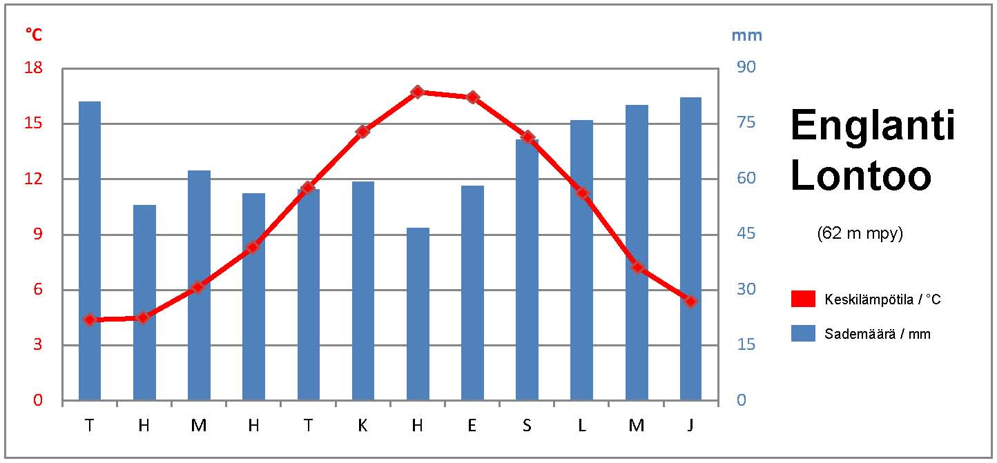
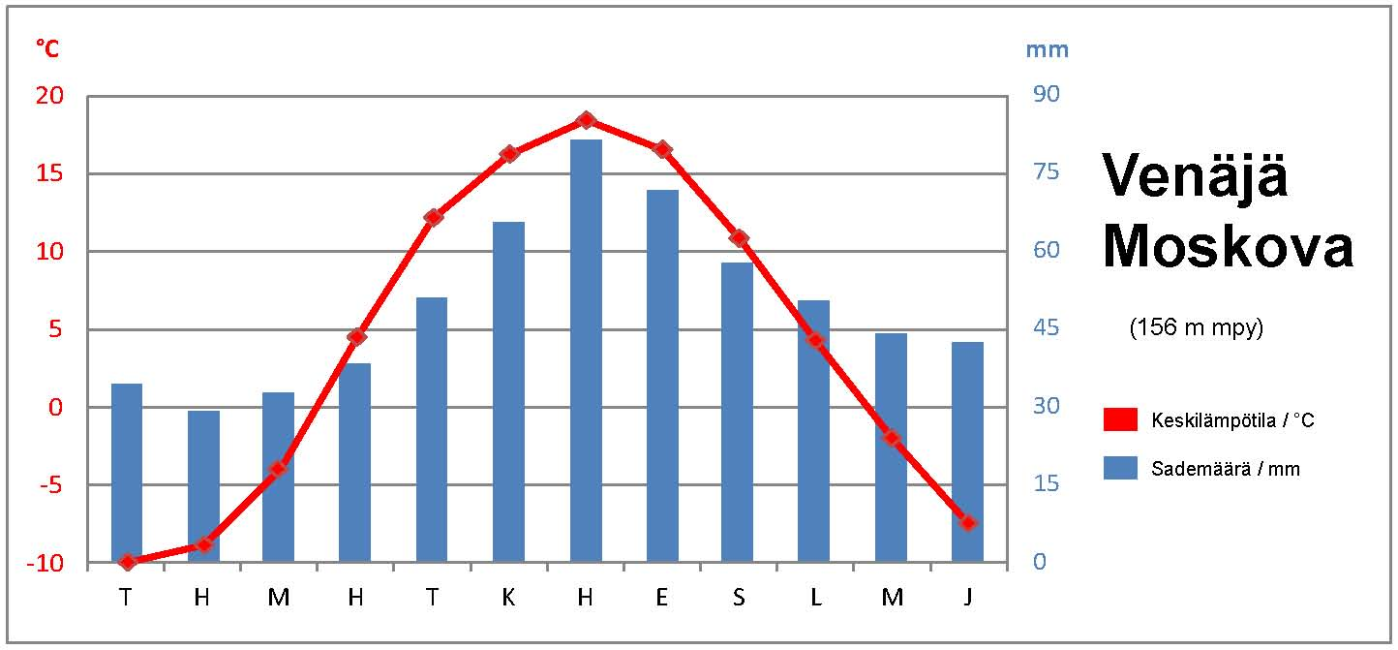
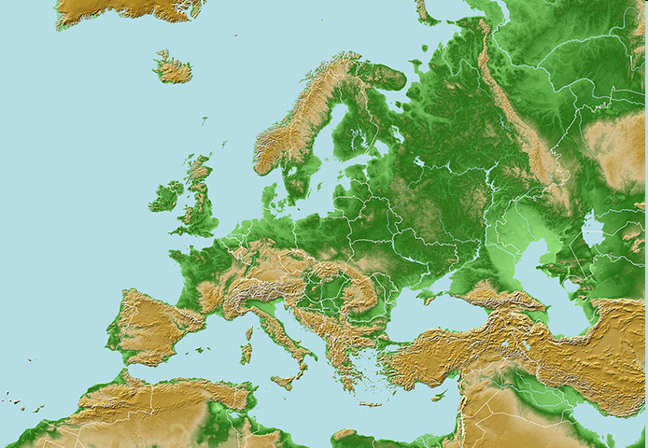
Lontoossa on meri-ilmasto, Moskovassa mannerilmasto
Vertaile tammikuun lämpötilaa ja sademäärää kaupunkien välillä!
Notes:
Lontoo ja Moskova sijaitsevat lähes yhtä kaukana päiväntasaajalta (sama leveyspiiri) eikä Moskova ole kovin paljoa Lontoota korkeammalla merenpinnasta. Erot ilmastoissa johtuvatkin meren läheisyydestä:
- Lontoo on Brittein saarilla, joita meret ympäröivät. Kesällä mereltä tulee viileämpää ilmaa. Talvella meri vapauttaa kesällä sinne vapautunutta lämpöä, eikä Lontoon talvi ole niin kylmä kuin Moskovassa. Lontoossa voi jopa talojen vesiputkia kulkea talojen ulkoseiniä pitkin. Moskovassa tämä olisi mahdotonta, sillä putket jäätyisivät talvisin.

Slide 3
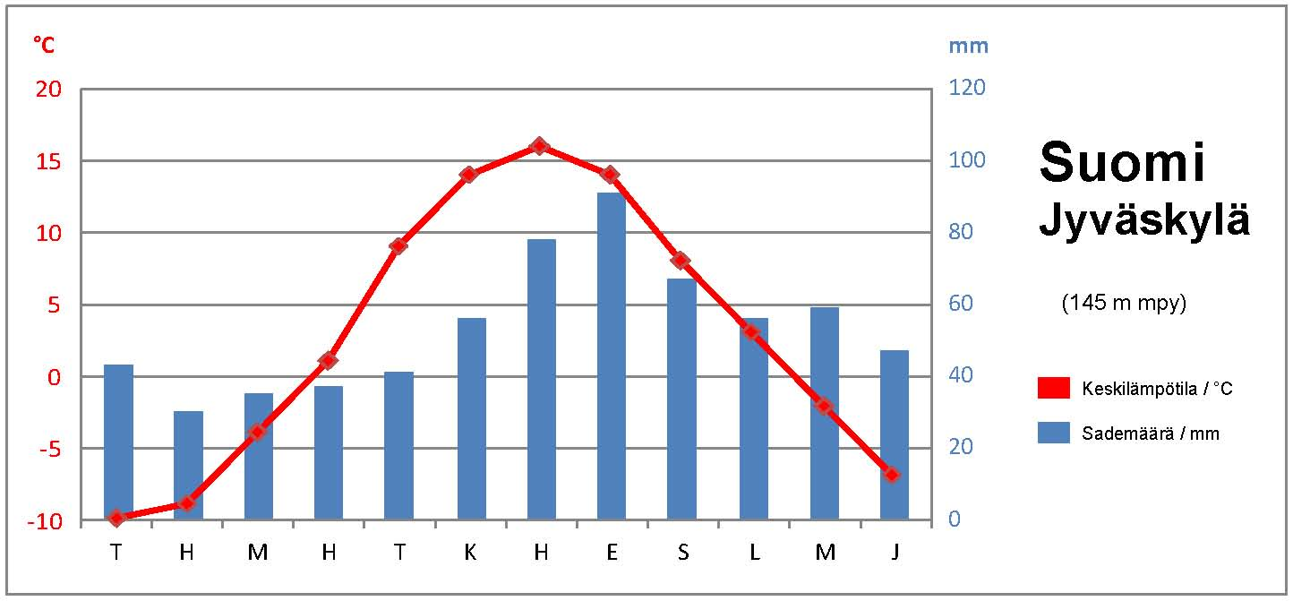
Suomessa on väli-ilmasto
Talvi ei kylmä, sateita saadaan enemmän kuin Venäjällä mutta vähemmän kuin Britanniassa.
Notes:
Suomessa talvi ei kylmä, sateita saadaan enemmän kuin Venäjällä mutta vähemmän kuin Britanniassa. Joinakin vuosina mannerilmasto vaikuttaa enemmän ( kuuma kesä tai kylmä talvi), ja joinakin vuosina meri-ilmasto vaikuttaa pitkään (sateita päivästä toiseen!)

Slide 4
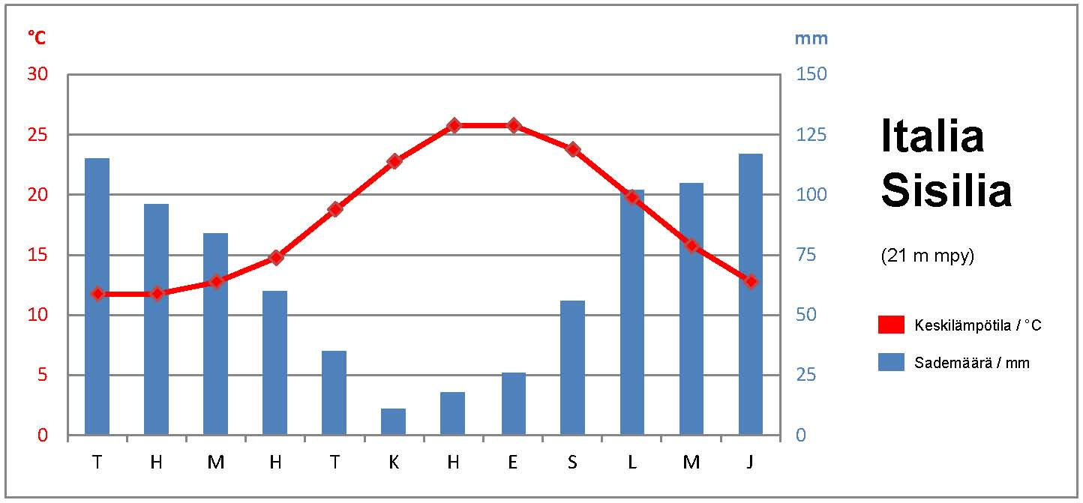
Talvisateiden ilmasto Välimerellä: Kesällä sateet ovat hyvin harvinaisia ja vähäisiä.
Sisilian kesäkuun kymmenen millimetrin sade voi Suomessa sataa tunnissa!
Notes:
Talvisateiden eli välimeren ilmastoa on mm. Kaliforniassa, Etelä-Afrikassa ja Australiassa sekä Keski-Chilessä Etelä-Amerikassa.

Slide 5
Euroopan ilmasto
lämpövyöhykkeet
ilmastoalueet

